Slide 1


فن الكتابة والتعبير
The Art of Writing and Expression
Prepared by Dr. Amera A. Soliman
DGM 224
فن الكتابة والتعبير
Lecture 7

Slide 2



مواد الرأى في الإعلام الرقمي
2. الرسوم الساخرة
Lecture 7
DGM 224
فن الكتابة والتعبير
Prepared by
Dr. Amera A. Soliman
www.midocean.ae

Slide 3


Lecture
07
الموضوعات
تمهيد
الرسوم الساخرة
تعريف الرسوم الساخرة
نشأة وتطور الرسوم الساخرة
أهمية الرسوم الساخرة
خصائص الرسوم الساخرة
وظائف الرسوم الساخرة
الرسام الساخر وسماته
مدارس الرسم الساخر
أنواع الرسوم الساخرة
سيمائية الرسوم الساخرة
نماذج تطبيقية لرسوم ساخرة
خاتمة
المراجع
www.midocean.ae

Slide 4
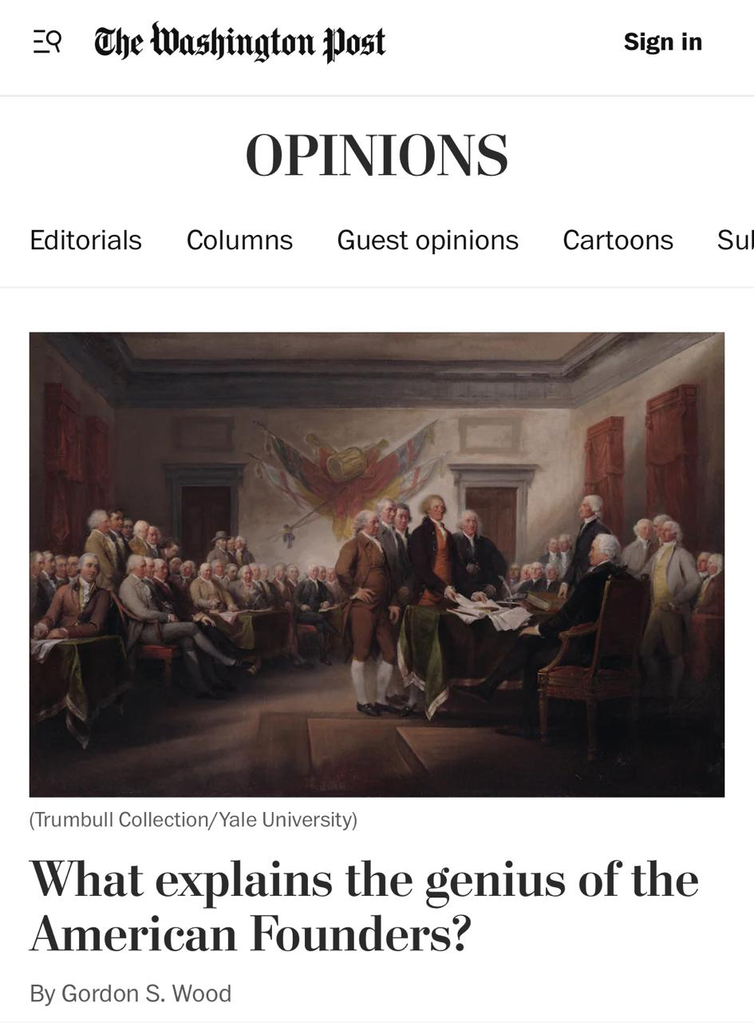
Lecture
ملخص المحاضرة السابقة
07
مواد الرأي في الإعلام الرقمي
تتعدد مواد الرأي في الإعلام الرقمي، حيث تسعى المواقع الإعلامية والصحف الإلكترونية إلى التميز بمواد الرأي التي تنشرها من خلال جذب النخبة من الكُتاب والخبراء ذوي الخبرة والكفاءة، بالإضافة إلى كُتابها ورسامي الكاريكاتير والاهتمام بالتعبير عن آرائهم بالإضافة إلى نشر رأي الموقع أو الصحيفة.
وتتمثل في المقالات الصحفية والرسوم الساخرة وتعليقات القراء أو رسائل القراء والبودكاست ... وغيرها
www.midocean.ae

Slide 5
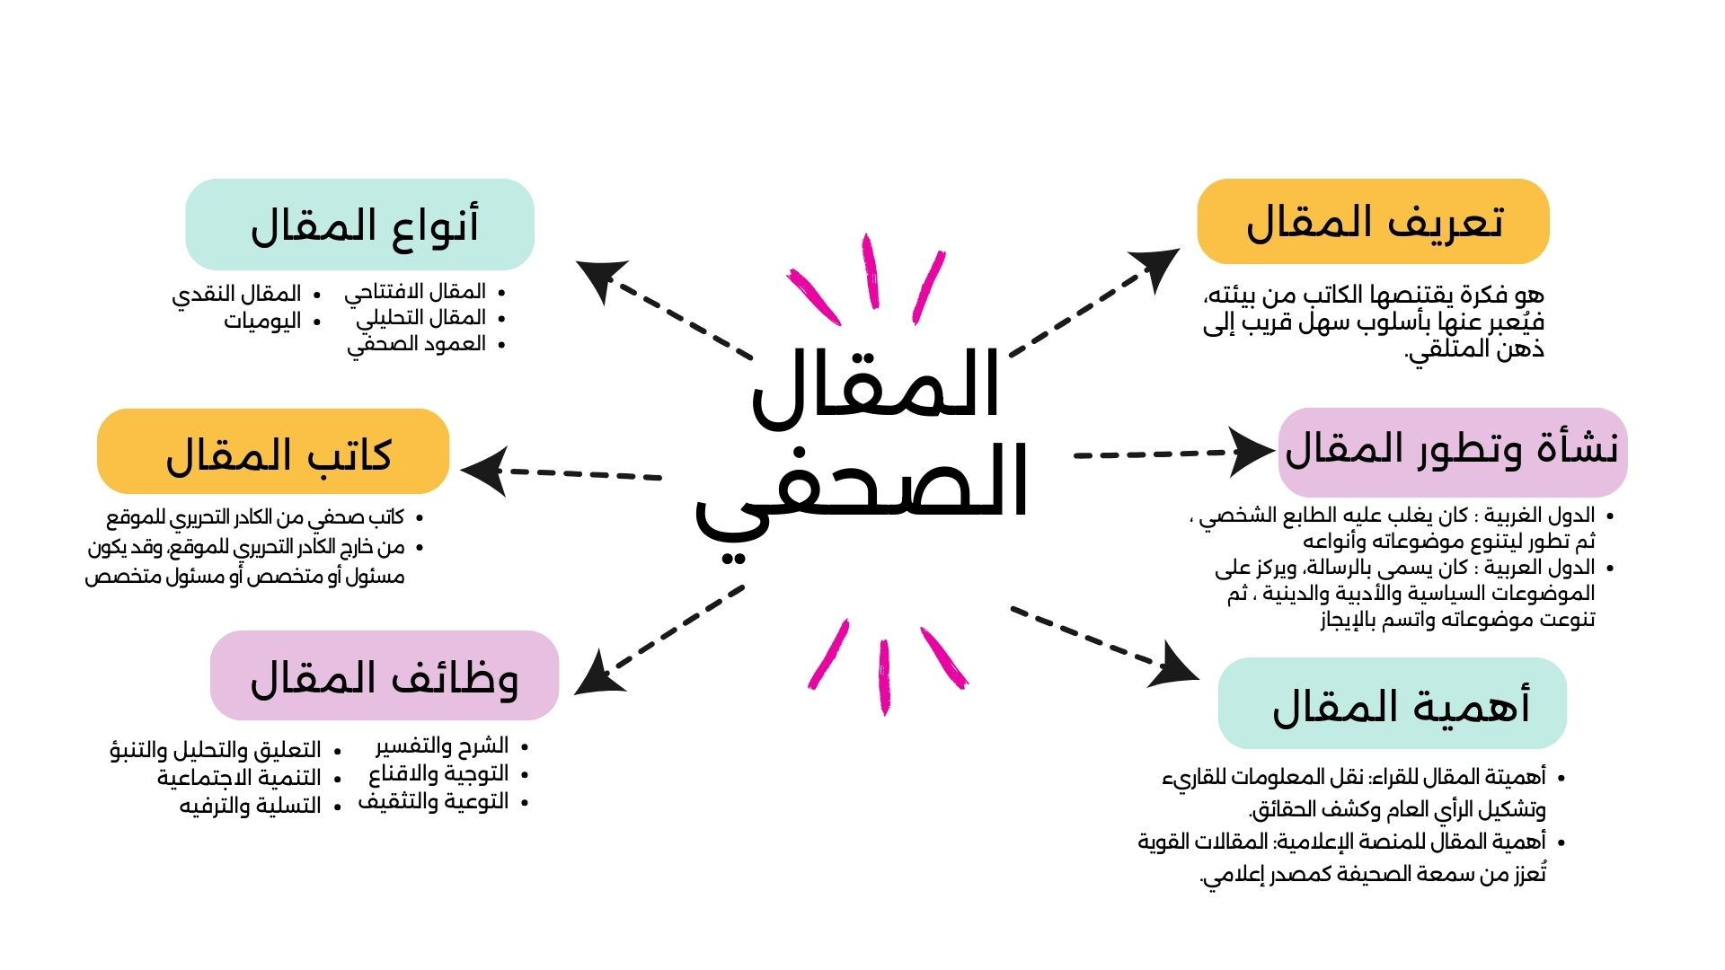
Lecture
ملخص المحاضرة السابقة
07
www.midocean.ae

Slide 6

Lecture
ملخص المحاضرة السابقة
07
www.midocean.ae

Slide 7
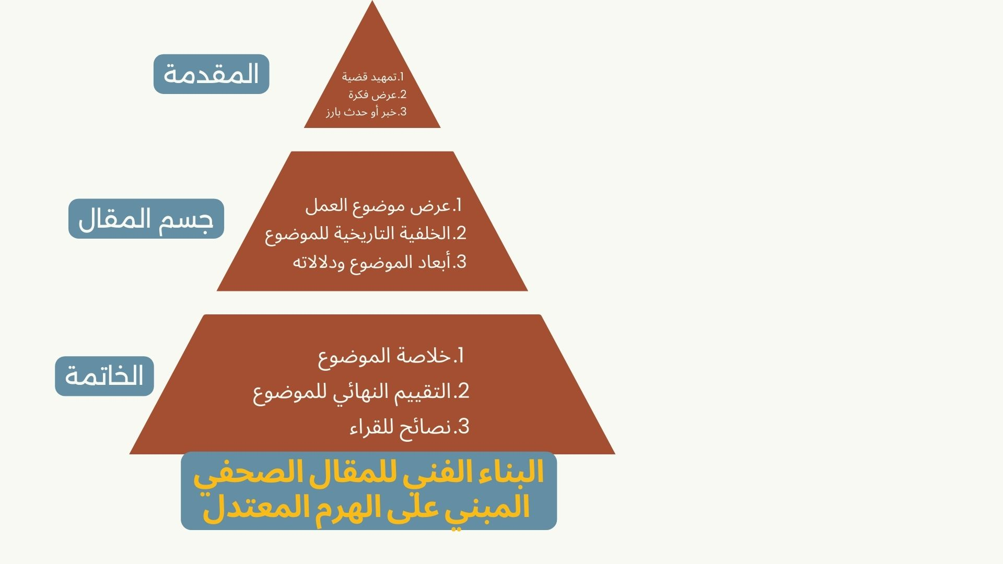

Lecture
07
كتابة المقالات الصحفية
ملخص المحاضرة السابقة
يكتب المقال الصحفي ـــ بكافة أنواعه ـــ بطريقة الهرم المعتدل ، ويتكون من ثلاثة أجزاء: المقدمةوالجسم والخاتمة.
www.midocean.ae

Slide 8
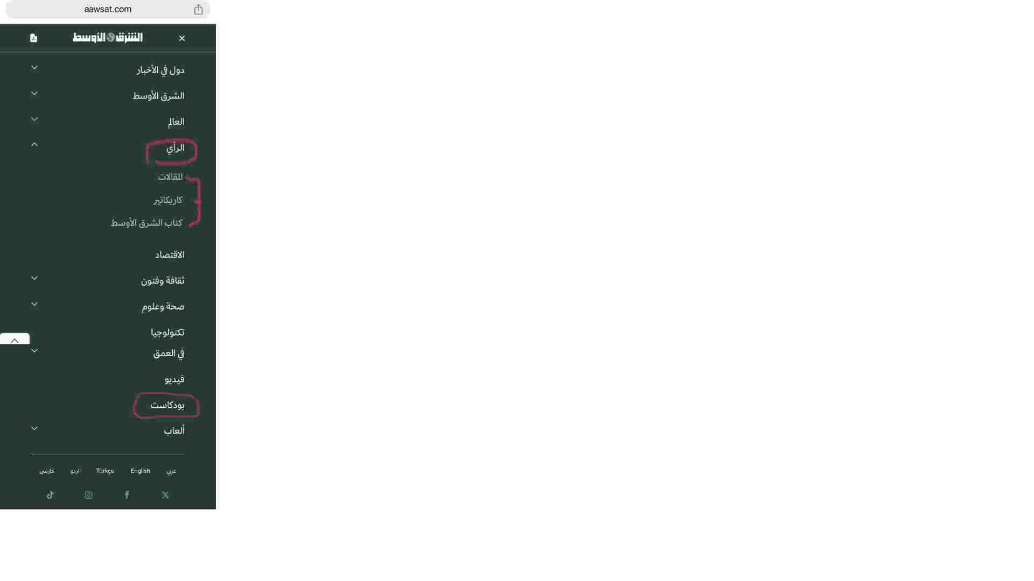

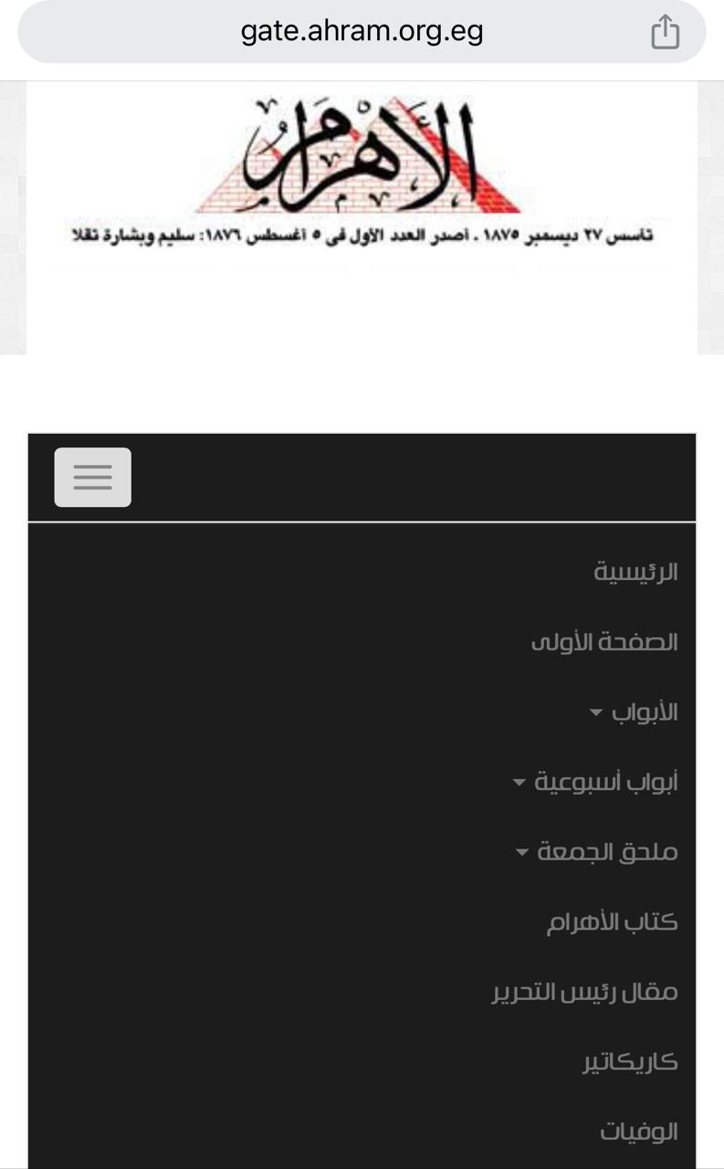
Lecture
تمهيد
07
2. الرسوم الساخرة
تُعد الرسوم الساخرة أحد أنواع مواد الرأي في الإعلام الرقمي التي تهدف إلى النقد الساخر الواقعي للأحداث والأوضاع والمواقف والقضايا في المجتمع سواء على المستوى المحلي أو العالمي.
وتعتبر الرسوم الساخرة فن صحفي بالدرجة الأولى مرتبط بقضايا الجماهير ومشكلاتهم المختلفة، فهي من المواد المفضلة لدى كثير من القراء لبساطتها في عرض الموضوعات وسرعة قراءتها وامتلاكها لغة مشتركة متعارف عليها بين كل شعوب العالم، وقدرتها على جذب الانتباه إليها. وبعد أن كان الرسم مقتصراً على الصحف المطبوعة فقط، إلا أنه تسلل وسائل الإعلام الرقمي المختلفة، خاصة أنه يتم نشرها دون القيود المفروضة على الصحف المطبوعة.
www.midocean.ae

Slide 9
تمهيد
Lecture
07
الرسوم الساخرة هي عملية اتصالية ، ورسالة يخاطب بها الفنان قراءه بلغة فنية تشكيلية تعتمد على الخط واللون كأساس في التعبير عن واقع له إيجابياته وسلبياته .
والرسوم الساخرة هي فن صحفي يقوم على الإبداع والابتكار وهو يحتاج إلى الاستعداد الفطري والموهبة وفي ذات الوقت أصبح فناً من الفنون التي تطورت وصارت علماً يقوم على قواعد و أسس علمية . واتسعت أهمية هذا الفن الصحفي إلى الحد الذي أصبح فيه الرسم الساخر يتطرق كافة مجالات الحياة السياسية والاقتصادية والرياضية والاجتماعية .
www.midocean.ae

Slide 10
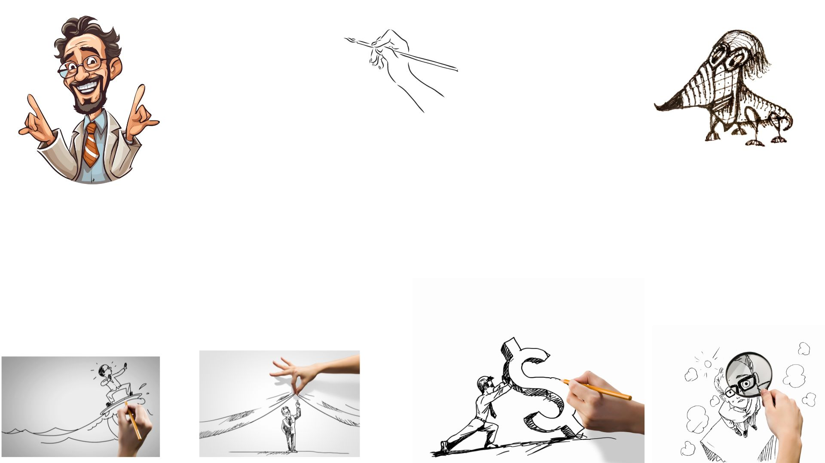
Lecture
07
تعريف الرسوم الساخرة
جموعة تت
يرى البعض أن الرسوم الساخرة عبارة عن مجموعة من الرسوم التي تتميز بالطرافة وبالقدرة على جذب انتباه القراء ونقل الفكرة إليه، والتعبير عن وجهة نظر معينة، مثلما يعبر الكاتب عن وجهة نظره بالحروف والكلمات. ويعتمد الرسام فيها على الإيجاز والتبسيط وانتقاء صفة بارزة في الشخصية التي يتحدث عنها لتحقيق هدف مهم، وهو أن يفهم القاريء بنظره سريعة خاطفة ما يهدف الرسام إليه في أقصر وقت ممكن وبأقل عدد من الخطوط، وإذا فشل الرسام في ذلك فقد الرسم صفته الأساسية وميزته.
فالرسوم الساخرة هي فن بصري Visual يقوم بتوصيل فكرة بسيطة في الشكل عميقة في المضمون، ويجمع بين الخط واللون والظل إلى جانب التعليق، وإن كان في بعض الأحيان نجد الرسم بدون تعليق له ، وأحياناً أخرى يتم استخدام النصوص الطويلة مع الرسم الساخر .
www.midocean.ae

Slide 11

Lecture
نشأة وتطور الرسوم الساخرة
07
لاشك أن الرسوم من أقدم الفنون الصحفية التي تلعب دوراً مهماً فى حياة الإنسان عبر العصور ، ويرجع البعض بداية استخدامها إلى عصور ما قبل التاريخ ، خاصة وأن الإنسان يميل بطبعه إلى التعبير بالصورة. وعرفت الرسوم في بدايتها باسم الكاريكاتير وهو اسم مشتق من الكلمة الإيطالية "كاريكاتر" (Caricatre)، التي تعني " المبالغة، أو "تحمَّل الزائد" (Overload ) وكان موسيني (M0sini) ) أول من استخدمها عام 1646.
غير أن الرسوم الساخرة بمعناها الحقيقى جاءت نتيجة الأحداث السياسية . وبدأ ظهورها فى السنوات التى سبقت حرب الاستقلال ـ أى فى القرن الثامن عشر ـ وكانت عبارة عن كارتون سياسى رسمه الفنان بنجامين فرانكلين (B.Franklin) ، ونشر فى صحيفة "بنسلفانيا جازيت " الأمريكية فى مايو 1754 .
www.midocean.ae

Slide 12

Lecture
نشأة وتطور الرسوم الساخرة
07
ويمثل الرسم ثعباناً مقطعاً إلى ثمانية أجزاء ترمز إلى المستعمرات الأمريكية فى ذلك الوقت. وكتب تحته " الاتحاد أو الموت " ( Join or Die ) .
وكان الغرض منه حث المستعمرات على القيام بعمل مشترك فى الحرب التى كانت متوقعه مع الفرنسيين وحلفائهم من الهنود الحمر . وقد لعب هذا الرسم دورا مهما أثناء كفاح المستعمرات الأمريكية للاستقلال عن بريطانيا
أول كارتون سياسى فى الصحف الأمريكية
www.midocean.ae

Slide 13
Lecture
نشأة وتطور الرسوم الساخرة
07
ففى العصر الفرعونى: عرف الإنسان قيمة الرسوم عندما سجل أنباء انتصاراته ومغامراته على جدران الكهوف , كما سجل أعماله الحربية ـــ من غزو وتوسع وحروب خارجية ــــ فى المقابر الفرعونية . وكان ذلك بمثابة تاريخ محفوظ ومرسوم تتوارثه الأجيال.ومن أكثر الرسوم شيوعاً كان رسم كروكيًّا لصراع بين القطط والفئران، وعكس الرسام أن الأعداء أو غيرهم من الصغار الشأن قد تجرءوا وحاربوا من هم أقوى منهم. أما بلاد الرافدين فكان يحفر على الألواح الحجرية رسوماً لغزوات الحكام .
وبهذا كانت الرسوم في بدايتها تركز على القضايا السياسية كمناهضة الوضع السياسي من احتلال ثم سرعان ما تطورت وتطرقت للموضوعات الاجتماعية مثل التعصب ومناهضة القيم والعادات الغريبة على المجتمع.
www.midocean.ae

Slide 14
Lecture
07
نشأة وتطور الرسوم الساخرة
أما في القرن 19 فقد تطور هذا الفن فى مصر وصدرت العديد من المجلات الساخرة وقد كان أولها مجلة" أبو نظارة "والتى أصدرها الفنان المصرى "يعقوب صنوع" فى عام 1878، ثم مجلة "اللطائف المصرية"، و"مجلة الكشكول"، ومجلة "خيال الظل"، ومجلة "الفكاهة" ومجلة "الراديو"، ومجلة "البعكوكة".واشتهر العديد من رسامى الكاريكاتير المصريين برسوماتهم المميزة مثل الفنان محمد عبد المنعم رخا وأحمد طوغان وصلاح جاهين ومصطفى حسين، وعمرو سليم وغيرهم. كما استخدموا شخصيات نمطية فى الرسوم مثل ، "رفيعة هانم"، و"المصرى أفندى"، و"ابن البلد" وغيرهم من الشخصيات التى علقت بأذهان القراء .
www.midocean.ae

Slide 15
Lecture
نشأة وتطور الرسوم الساخرة
07
أما في العصر الحديث ومع ظهور الإعلام الرقمي برزت عدة عوامل تقنية أثرت بشكل كبير على تطور الرسوم الساخرة تمثلت فيما يلي:
ظهور الإنترنت : أتاح نشر الرسوم في المنصات الإعلامية المختلفة، كما سمح بإنتاج رسوم أكثر تفاعلية مع إمكانية إضافة الوسائط المتعددة.
ظهور وسائل التواصل الاجتماعي: فساعدت منصات مثل Facebook في نشر رسوم الساخرة بكافة أنماطها بشكل سريع؛ مما ساعد في زيادة تفاعل القراء معها بالمشاركة والتعليق. كما ظهرت صيغ جديدة للرسوم الساخرة مثل الرسوم المصورة أو ما يطلق عليها "الويب كوميكس" WebComics التي تعتمد على استخدام الرسوم الساخرة والصور معاً في توصيل الفكرة للمتلقي .
ومما سبق يؤكد أن الرسوم الساخرة كانت على مر العصور لها أهميتها وثقلها، حيث يستطيع الرسام أن يترجم الواقع من خلال الخطوط إلى صور لها دلالات ذات معنى ومغزى.
www.midocean.ae

Slide 16
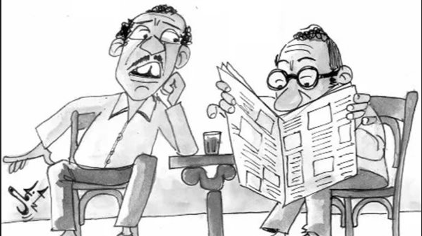
Lecture
07
أهمية الرسوم الساخرة
أداة لتعبئة الرأى العام : فيمكن لرسم واحد أن يُعبئ الرأى العام بشكل فعال لتأييد أو لمعارضة موقف أو قرار معين . فاستطاعت رسوم الفنان "ويليام هيرست " فى الحرب العالمية الثانية تعبئة الرأي العام، والتى عبرت عن الوحشية الألمانية ، حتى قيل أن هذه الرسوم ساهمت فى الحرب بمعارضة إرسال القوات الأمريكية إلى أوروبا . كما أن الرسوم التي نشرتها مجلة "شارلي إبدو" الفرنسية، والتي سخرت من الرسول (ص) أثارت موجة غضب في العالم الإسلامي عام 2020.
التأثير على صناع القرار: فيمكن للرسوم الضغط على صناع القرار للقيام بتغييرات سياسية أو اجتماعية أو ثقافية من أجل النهوض بالمجتمع.
www.midocean.ae

Slide 17
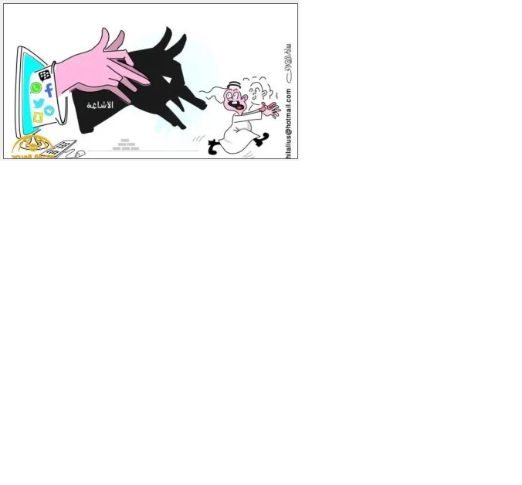
Lecture
أهمية الرسوم الساخرة
07
التوعية والتثقيف: فتساهم الرسوم في التوعية بكافة الموضوعات والقضايا المهمة في المجتمع من خلال:
إبراز التناقضات والمفارقات في الواقع الاجتماعي والسياسي في المجتمع
انتقاد السياسات والأفكار والممارسات المختلفة بطريقة ساخرة ومثيرة.
أداة لتوثيق التاريخ: تعتبر الرسوم وثيقة فنية لتسجيل الحقائق وتوثيقها بشكل مستمر ، أي أنها بمثابة سجل تاريخى يرصد الوضع الفعلي في المجتمع على كافة الأصعدة السياسية والاجتماعية والاقتصادية والثقافية.
www.midocean.ae

Slide 18
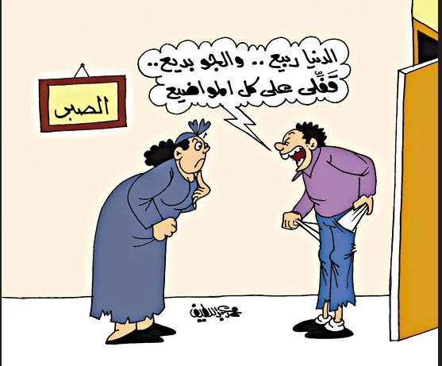
Lecture
07
خصائص الرسوم الساخرة
تتميز الرسوم الساخرة بمجموعة من الخصائص المميزة، والتي تساعد في تحقيق أهدافها وتأثيرها على الجمهور، ومن أبرز هذه الخصائص:
المبالغة والتضخيم: وتعني تكبير أو تصغير أحد العناصر لتأكيد المعنى، أو المبالغة والتضخيم في تصوير الملامح والتعبيرات لإبراز السمات المميزة.
السخرية والفكاهة: استخدام التهكم والسخرية بطريقة هادفة وبناءة، وإضفاء لمسات فكاهية على المواقف والشخصيات ، مع ذكر الأمثال الشعبية أو الحكم أو مقطع من أغنية مشهورة في تعليقات الشخصيات.
اللغة: تتنوع لغة الرسوم الساخرة إما لغة عامية وهي السائدة في الرسوم ، أو لغة فصحي أو الأثنين معاً .
تناول الرسام موضوع ارتفاع الأسعار بلمسة فكاهية مستخدما مقطع من أغنية الربيع لسعاد حسني في حوار بين الزوج وزوجته
www.midocean.ae

Slide 19
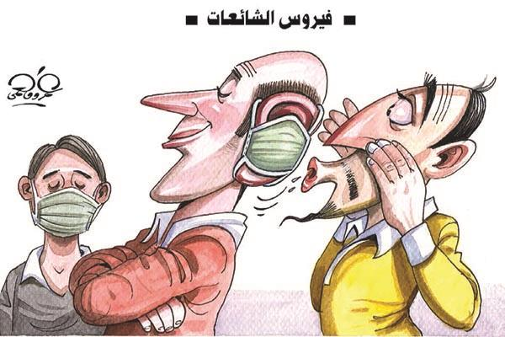
Lecture
07
خصائص الرسوم الساخرة
التركيز والتبسيط: بمعني أن يركز الرسم الساخر على عنصر أو فكرة رئيسية واحدة، كما تتسم بالبساطة افي طرح القضايا المعقدة بطريقة يسهل فهمها .
الإيجاز : يتسم الرسم الساخر بالإيجاز في استخدام الكلمات والنص المصاحب له ، بالإضافة إلى اختصار المشهد في عناصر قليلة وجوهرية.
هذه الخصائص المميزة للرسوم الساخرة تجعلها أداة قوية للتعبير عن الأفكار والمواقف بطريقة جذابة، وتساهم في إيصال الرسالة بشكل فعال.
www.midocean.ae

Slide 20
Lecture
07
وظائف الرسوم الساخرة
تؤدي الرسوم الساخرة العديد من الوظائف التي تخدم أهداف الإعلام الرقمي، وتتمثل فيما يلي:
الوظيفة الاتصالية: تعد الرسوم من أقدم الرسائل الاتصالية التى تعتمد عليها الصحف والمنصات الإعلامية فى صياغة رسائلها، فهى لا تعتمد فقط على الرموز اللفظية ولكنها تعتمد أيضا على رموز غير لفظية. فلا يقف دورها عند وظيفة جذب انتباه القارئ أو إثارة اهتمامه ، ولكن يتم قراءة هذه الرموز التى يتكون منها الرسم وما تحمله من أفكار أو معان وما تجسده من أبعاداً مضافة . فتستخدم الرسوم الساخرة لإيصال رسائل وأفكار معينة بطريقة عميقة وموجزة، والتعليق على الواقع بشكل نقدي ساخر.
www.midocean.ae

Slide 21
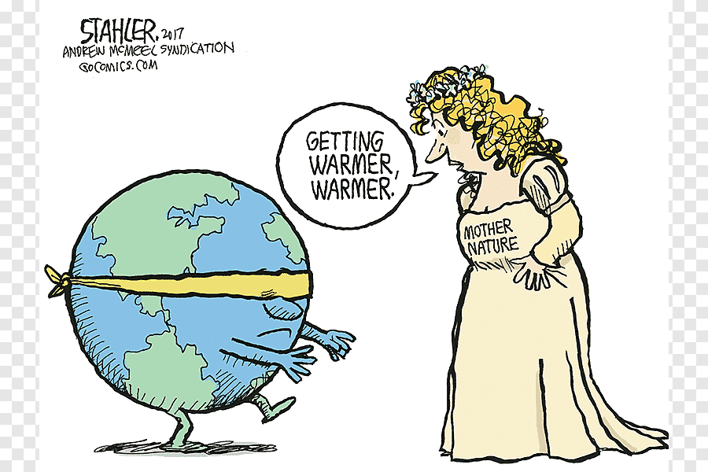
Lecture
07
وظائف الرسوم الساخرة
التعليق على الأحداث ونقدها : تعالج الرسوم الساخرة الأحداث والقضايا الراهنة بقالب تعبيري ساخر، فكثيراً ما تكون أبلغ من المقال الصحفي وأقرب إلى المتلقي. كما تمنح الرسوم الفرصة للرسام للتعبير عن رأيه بالنقد وتوجيه السخرية؛ لذا تعتبر وسيلة للتعبير عن الاستياء والاحتجاج عن قرارات بطريقة غير مباشرة. وقد تحفز المتلقي على المشاركة والمساندة أو الرفض والنقد.
الوظيفة السيكولوجية: يستعمل الرسام الاستمالات العاطفية لتحريك مشاعر القراء تجاه الموضوع المُثار في الرسم. فالرسم الساخر يعمل على تفريغ شحنة الغضب لدي الرأي العام . فالرسام يُعبر عن وجهة نظره ومشاعره وتوجهاته بطريقة غير مباشرة؛ لذلك يعتبر الرسم الساخر بمثابة وسيلة للتنفيس عن الإحباطات والتوترات والمخاوف المكبوتة للجمهور.
افتتاحية عبارة عن رسم ساخر عن تغير المناخ والاحتباس الحراري في العالم
www.midocean.ae

Slide 22
Lecture
07
وظائف الرسوم الساخرة
الوظيفة الاجتماعية: تستخدم الرسوم الساخرة كأداة للتوعيه وتثقيف المجتمع بالقضايا السياسية والاقتصادية والاجتماعية المهمة من خلال نقدها الأوضاع السائدة أو الظواهر والآفات الاجتماعية التي يتعرض لها المجتمع من خلال مقاومة البدع والخرافات وانتهاك حقوق الآخرين ونشر الشائعات عبر شبكات التواصل الاجتماعي التي تهدد أمن المجتمع. كما أنها تعمل على تبسيط المعلومات المعقدة وتقديمها بطريقة سهلة الفهم بما يُساهم في رفع مستوى الوعي المجتمعي.
الوظيفة الترفيهية: تساهم الرسوم الساخرة في إضفاء جو من البهجة والإثارة لدي المتلقي . فالرسوم لا يقتصر دورها على مجرد تسلية الجمهور فقط، وإنما تؤثر في رأي الجمهور بالتعبير عن القضايا والموضوعات التي تشغل اهتمامه في قالب ساخر وفكاهي.
www.midocean.ae

Slide 23
Lecture
07
وظائف الرسوم الساخرة
الوظيفة الفنية : ويطلق عليها الوظيفة الجمالية، فالرسام له حرية التعبير عن فكرته أو احساسه تجاه موضوع معين، أي انه الرسام لم يتقيد برسم كل التفاصيل الموجودة في الحدث أو الشخصية؛ إذ يركز على الخطوط الأساسية فيها ويظهرها بنسبها العادية أو بشكل مبالغ فيها بقصد التعبير عن المعنى المطلوب بقوة ، وهذا ما يجعل الرسوم مادة تزخر باهتمام المتلقي.
فالرسوم الساخرة لها العديد من الوظائف التي تُمكن الرسام من حرية التعبير عن رأيه في إطار الحفاظ على المجال العام للمجتمع ؛ بما يُساهم في تشكيل الصورة الذهنية والتأثير في الرأي العام.
كاريكاتير عبر فيه الرسام عن الاحتباس الحرارى في العالم، وارتفاع درجات الحرارة
www.midocean.ae

Slide 24
Lecture
07
الرسام الساخر
الرسوم الساخرة عادةً ما يرسمها فنانون ورسامون محترفون. هناك بعض النقاط الرئيسية حول من يرسم الرسوم الساخرة:
1. فنانون من الكادر التحريري للصحيفة:
رسامون صحفيون : يعد الرسام الصحفى أهم وأقدم مصدر للرسوم الصحفية. والعديد من الصحف لديها رسامون محترفون يعملون بشكل دائم ضمن طاقمهم التحريري. هؤلاء الفنانون لديهم فهم عميق للسياق الخاص بالصحيفة وجمهورها ، وخبرة واسعة في النقد الفني والفن التشكيلي.
من أمثلة الرسامين الصحفيتن: صلاح جاهين وجمعة فرحات ومحمد رخا وعمرو فهمي من مصر ، والفنان على فرازات من سوريا وناجي العلي من فلسطين .
www.midocean.ae

Slide 25
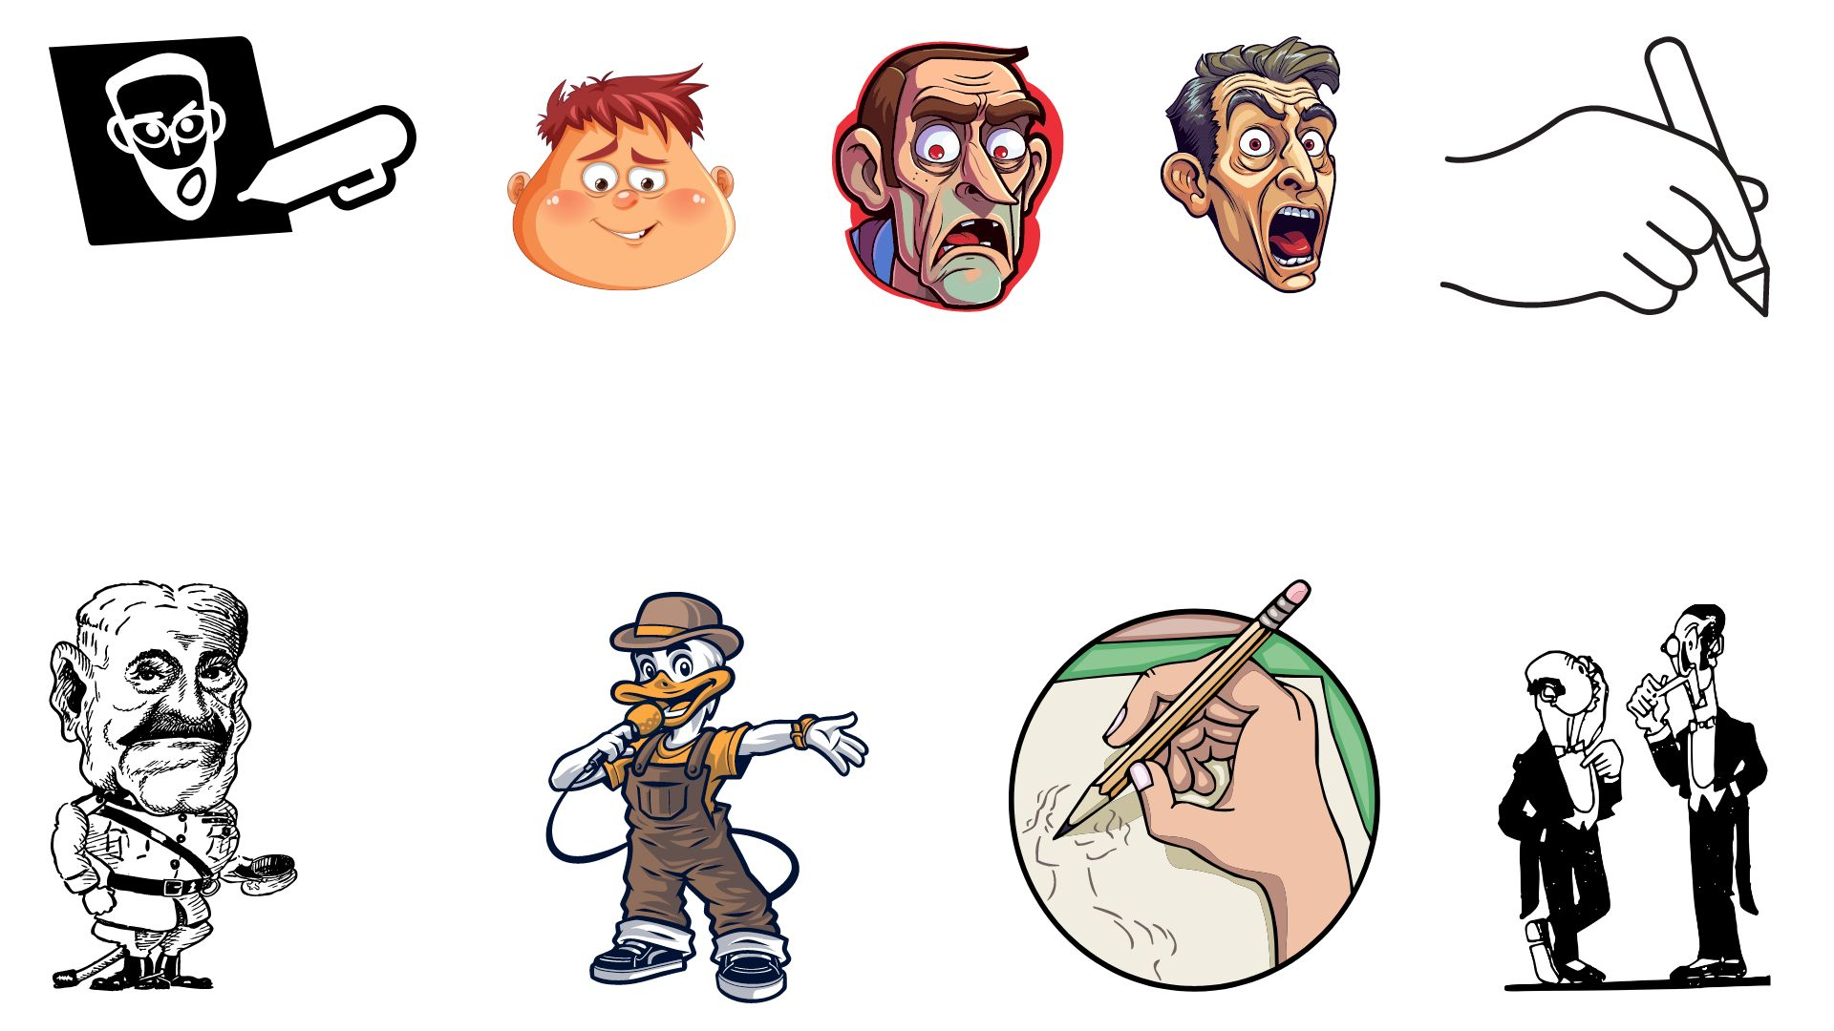
Lecture
07
الرسام الساخر
فنانون لا ينتمون إلى الكادر التحريري للصحيفة
رسامون مستقلون: وهم فنانون يعملون بشكل حر، ويقدمون أعمالهم إلى الصحف أو تنشر في المدونات أو في صفحات متخصصة في شبكات التواصل الاجتماعي . ويكون لديهم أساليب فنية مميزة في التعليق على الأحداث الجارية. وقد توظف بعض المؤسسات الإعلامية الكبرى شبكات من الرسامين المستقلين الذين يقدمون أعمالهم إليهم على أساس منتظم.
المسابقات والتعاقدات: بعض الصحف الإلكترونية تنظم مسابقات للرسامين أو تتعاقد مع فنانين محددين لإنتاج رسوم خاصة بها.
www.midocean.ae

Slide 26
Lecture
سمات الرسام الساخر
07
يتسم الرسام الصحفي بما يلي:
هناك بعض السمات والمهارات المهمة للرسام الصحفي، منها:
الملاحظة الدقيقة والإبصار الحاد: على الرسام الصحفي أن يكون قادراً على ملاحظة التفاصيل المهمة في المشاهد والأحداث التي يغطيها، ويترجمها إلى رسومات تعبيرية وواقعية لتوصيل المعنى بشكل أكثر فعالية، بالإضافة إلى التركيز على التعبير والانفعالات؛ أي يتسم بسرعة البديهة.
السرعة والدقة: نظرًا لطبيعة العمل الصحفي السريعة، يجب على الرسام أن يكون قادرًا على إنتاج رسوماته بسرعة مع الحفاظ على دقة التفاصيل والتعبير.
المرونة والتكيف: يجب أن يتمتع الرسام الصحفي بقدرة عالية على التكيف مع المواقف المتغيرة والتكليفات المختلفة التي قد يواجهها أثناء تغطية الأحداث.
www.midocean.ae

Slide 27
Lecture
07
سمات الرسام الساخر
المعرفة والفهم الشامل: على الرسام أن يكون على دراية واسعة بالموضوعات والقضايا التي يغطيها، وأن يكون قادرًا على ترجمتها بشكل دقيق وفعال في رسوماته.
الإبداع والابتكار: يتطلب الرسم الساخر استخدام الخيال والابتكار لإيجاد طرق جديدة وفريدة لتصوير الأحداث والموضوعات المختلفة.
المهارات التقنية: يحتاج الرسام الصحفي إلى إتقان مهارات رسم متنوعة، بالإضافة إلى إتقان برامج الرسم والتصميم الحاسوبية.
هذه هي بعض السمات الأساسية للرسام الصحفي الناجح، والتي تمكنه من أداء مهامه بفعالية وإبداع.
www.midocean.ae

Slide 28

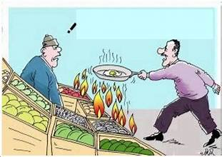
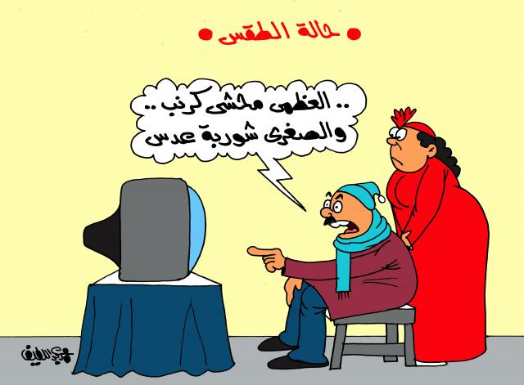
Lecture
المدارس الفنية للرسم الساخر
07
المدرسة الأوروبية الشرقية: وتعتمد على الرسم فقط، حيث تقدم الرسوم الفكرة من خلال الاهتمام بالتفاصيل الرسم ذاته، فلا وجود لتعليق نهائياً. وتعتبر من أقوى المدارس . ومن أشهر رسامي هذه المدرسة الفنان على فرازات.
المدرسة الأوروبية الغربية: وتركز على وجود تعليق يكون على شكل حوار أو نكتة، ومن خلال علاقة الحوار تظهر المفارقة والفكرة المراد توصيلها. ومن أشهر رسامي هذه المدرسة الفنان صلاح جاهين.
المدرسة الأمريكية : وهي التي تجمع بين المدرستين السابقتين ، حيث إن اهتمامها ينصب على إعطاء الرسم مضامين ودلالات تتضح أكثر من الحوار. ومن أشهر رسامي هذه المدرسة: الفنان ناجي العلي والفنان عمرو فهمي.
www.midocean.ae

Slide 29
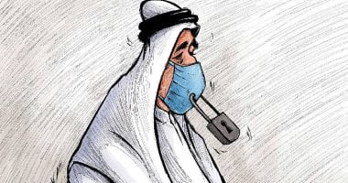
Lecture
07
أنواع الرسوم الساخرة
تعددت تصنيفات الرسوم الساخرة ؛ فهناك من قسمها إلى نوعين رئيسيين هما: الكاريكاتير والكارتون . وتنقسم الرسوم الساخرة من حيث الشكل إلى:
الكارتون Cartoon: وهو الرسم الذي يركز فيه الرسام على الرسم في ايصال الفكرة للمتلقي مع عدد قليل جداً من الكلمات وكثيراً لا يرافقه نص أو حوار .
الكاريكاتير Caricature: هو رسم يعتمد على نص مكتوب بجانب الرسم في توصيل الفكرة للمتلقي.
الرسوم المصورة Webcomics : وهي رسوم ذات مضمون ساخر توظف الصورة لخدمة أهدافها، ويُطلق عليها " كوميكس" Comics فيعتمد على السخرية ويُثير الضحك لما هو مرسوم أو مصور أو كلاهما. وتم إنتاجها للنشر عبر الإنترنت، وقد تكون رسوماً ساخراً أو شرائط مصورة Comic Strip أو صوراً توضيحية، ويتم إنتاجها باستخدام برامج التصميم، مثل Adobe Photoshop
كارتون عبر فيه الرسام عن ضرورة لبس القمامة أثناء فترة انتشار فيروس كورونا، حيث استخدم القفل كرمز لاغلاق الفم والانف منعا لانتشار العدوي وللحفاظ على سلامتك الشخصية وسلامة الآخرين
www.midocean.ae

Slide 30
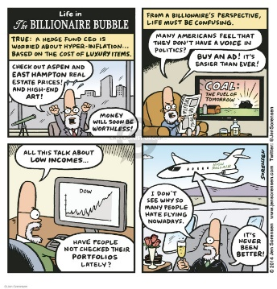
Lecture
07
أنواع الرسوم الساخرة
ويُعد فن الكوميكس Comics طريقة سردية تعتمد على استخدام الرسوم الساخرة والصور معاً في توصيل الفكرة للمتلقي . وقد تكون في شكل سلسلة من الرسوم أو الرسوم والصور معاً أو يكون عبارة عن مشهد من فيلم أو مسلسل درامي أو إعلان ويتم تركيب النص المراد توصيله على لسان الشخصيات فيه، بحيث تنقل أحداث واقعية متسلسة كالقصة القصيرة.
ويميل الفنانون إلى نشر الرسوم المصورة على شبكة الإنترنت مثل المدونات أو صفحات شبكات التواصل الاجتماعي أو مواقع الويب الفنية ، وذلك لأن الويب يتيح الحرية الإبداعية بإنتاج رسوم "كوميكس" بأساليب غير تقليدية، فضلاً عن الاستفادة من القدرات الفريدة للويب.
كوميكس عبارة عن سلسلة من الرسوم التي تناقش التضخم في شكل قصة قصيرة
www.midocean.ae

Slide 31
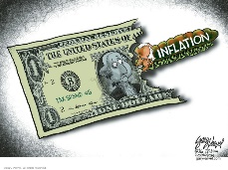
Lecture
07
أنواع الرسوم الساخرة
وتتطلب الرسوم المصورة "الكوميكس" مجموعة مهارات تتمثل في:
التصوير والتخطيط البصري لتوصيل المعلومات بطريقة مشوقة.
الشخصيات وبناء القصة: يجب إنشاء شخصيات متميزة وواقعية، وبناء القصة بتفاصيلها المختلفة.
الحوار والنص: على الرغم من أن الكوميكس يعتمد بشكل أساسي على الرسومات، إلا أن استخدام النص والحوار بطريقة مناسبة أمر حاسم لا غنى عنه. يجب أن يكون النص مختصرًا، مع تحقيق التوازن بين النص والصور.
التصميم : أي تنظيم وتصميم الكوميكس بطريقة مثيرة للاهتمام، واستخدام الأشكال والتكوينات المختلفة للرسوم بما يساعد في وضوحها .
الإبداع والابتكار: فن الكوميكس يتطلب التفكير خارج الصندوق وابتكار أفكار جديدة
لذا نجد أن فن الكوميكس هو مجال يجمع بين الفنون البصرية والكتابة الإبداعية.
www.midocean.ae

Slide 32
Lecture
07
أنواع الرسوم الساخرة
وينسحب الفارق بين الكاريكاتير والكارتون على الهدف من استخدام كل منهما ، فبينما يهدف الكاريكاتير تسلية القراء من خلال السخرية وإثارة الضحك من شخصية أو حدث معين، مع نزعة عالية فى الهجاء وذلك من خلال المبالغة والتشوية لبعض ملامح الشخصية التى يرسمها والتقاط جوانب الضعف أو الصفات الأساسية البارزة لها . يلعب الكارتون دوراً فعالاً فى التأثير على القراء، فضلا عن دوره فى النقد . فالكارتون بمثابة مقال صحفى قصير يحمل فى طياته فكرة ما يعيشها الفنان ، ويقدمها إلى القارئ فى خطوط معبرة، ثم يُضيف إليها كلمات قليلة جداً ، ولكنها كلمات لاذعة تلسع وقد تحرق.
ويرى د.الصاوى أن الكاريكاتير هو تصوير الأشخاص فيه فكاهة ، يجسم ملامحهم الواضحة ، ويبالغ فى إبراز ما يتميزون به من سمات . أما الكارتون هو الفن الذى يعتمد على الرسوم والشخصيات الرمزية . فهو لا يصور الأشخاص لذواتهم ، وإنما للتعبير عن الأفكار والمواقف.
www.midocean.ae

Slide 33
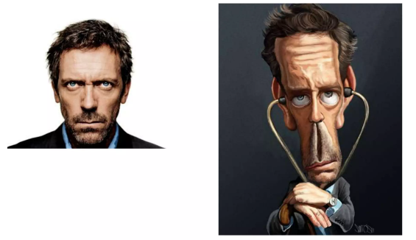
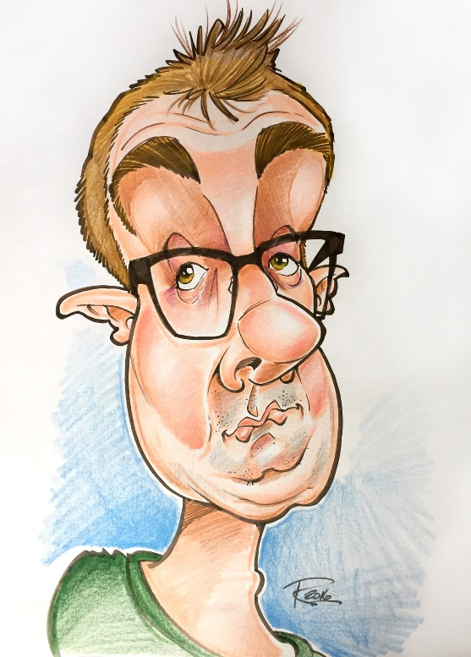
Lecture
07
أنواع الرسوم الساخرة
ويفرق د. ماريو جارشيا Mario Garcia ـــ أستاذ الصحافة بجامعة كولومبيا ـــ بين الكاريكاتير والكارتون كما يلي:
الكاريكاتير : يتخذ الكاريكاتير طريقه لخلق الضحك لذا يُستخدم للسخرية من شخصية مشهورة ، وعادة ما يزيد من تشويهات ملامح الشخص، وأحيانا بالمبالغة لخلق محاكاة بالسخرية أو للمتعة مثل كبر حجم الأذن أو الأنف يدل على الكذب والنفاق، ويمكن أن يكون ملوناً مما يُضفى نوعاً من المتعة والمرح.
أما الكارتون فهو بمثابة مادة تحريرية مرئية يقدم وجهه نظر معينه بأسلوب لاذع ومباشر . قد تكون وجهة نظر الرسام أو الصحيفة تجاه قضية معينة. وغالباً يكثر استخدامه في الموضوعات السياسية.
www.midocean.ae

Slide 34
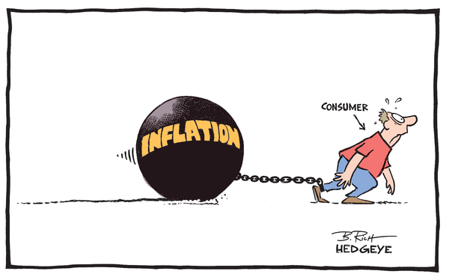
Lecture
07
أنواع الرسوم الساخرة
أنواع الرسوم من حيث المضمون إلى :
الرسوم السياسية: وهو أكثر الموضوعات انتشاراً ؛ إذ نادراً ما تخلوا مواقع الصحف أو المنصات من رسومات ناقدة للقضايا السياسية المختلفة. وتعد الرسوم السياسية أخطر أنواع الرسوم؛ لأنها بمثابة الرقيب السياسي خلال الرسم أو الحوار ، وتتنوع موضوعاتها ما بين السياسة المحلية والدولية، حيث تهتم برصد تناقضات السياسة حتي وصولها لدرجة الغليان، كالصراع الانتخابي.
الرسوم الاقتصادية: تعالج الموضوعات والقضايا الاقتصادية التى تحدث داخل المجتمع أو الأزمات الاقتصادية كارتفاع أسعار السلع أو المطالبة زيادة الأجور ، وذلك بأسلوب نقدي ساخر.
رسم عبر فيها الرسام عن التضخم الذي ينعكس مباشرة على المستهلك مستخدما السلسلة الحديدية لقوة ارتباط تأثيره على المواطن
www.midocean.ae

Slide 35
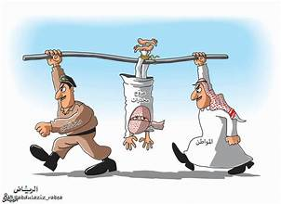
Lecture
07
أنواع الرسوم الساخرة
الرسوم الاجتماعية: وهو الذي يركز على تناول ظاهرة اجتماعية جديدة أو عندما تبرز مشكلة اجتماعية قديمة مرة أخرى أو عند انتشار آفة في المجتمع كانتشار الشائعات في المجتمع . وقد يختار الرسام معالجتها في سلسلة من الرسوم المتواصلة التي تتعلق بكافة جوانب الموضوع.
لمناهضة الشائعة يجب حصارها من الأمن والمواطن معاً
www.midocean.ae

Slide 36
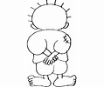
Lecture
07
سيميائية الرسوم الساخرة
سيميائية الرسوم : يقصد بها الطريقة التي تستخدم فيها الرموز والإشارات في الرسوم للتعبير عن المعاني والأفكار. فاللغة الغير لفظية تعتبر رسالة اتصالية كباقي الرسائل يمكن قراءتها، فالرسوم الخطية تحتوي على لغة لفظية وغير لفظية تتمثل في رموز للأشياء التي تمثلها، وهذا يعني أن فهم الرسم يأتي نتيجة قدرة المتلقي على ربط هذه الرموز . هناك عدد من الجوانب السيميائية المهمة في الرسوم الساخرة :
الرموز : استخدام الرموز والإشارات والتلميحات والإيماءات المألوفة للتعبير عن مفاهيم وقضايا معينة، لتوصيل الرسالة بطريقة غير مباشرة ، وتوظيف الصور النمطية لتمثيل الشخصيات والمواقف المختلفة. ومن أشهر الشخصيات الرمزية في الرسوم الساخرة : "الطفل حنظلة" للرسام ناجي العلي ، و"الغراب" في رسوم محمود كحيل بجريدة الشرق الأوسط كرمز للتشاؤم ، وشخصية "المصري افندي" للفنان صاروخان.
كارتون استخدم القفل كرمز لغلق الفم والانف منعا لانتشار فيروس كورونا
www.midocean.ae

Slide 37
Lecture
07
سيميائية الرسوم الساخرة
التعليق اللفظي: ويقصد به الكلام المصاحب للرسم يكون في شكل حوار بين شخصين أو أكثر ، يعكس رأي الرسام في الحدث أو القضية ؛ بما يساهم في فهم الرسم وفكرته.
العلاقات السياقية:
التفاعل بين العناصر المرئية واللفظية لإنتاج المعنى.
إدراك السياق الثقافي والاجتماعي للرسم الساخر.
التناقضات والتضادات:
استخدام التناقضات والتضادات بين العناصر المختلفة.؛ لإثارة الانتباه وتعميق المعنى.
هذه الجوانب السيميائية تساهم في جعل الرسوم وسيلة اتصال فعالة، حيث تتيح للفنان التعبير عن أفكاره وانطباعاته بطريقة مكثفة وموحية.
www.midocean.ae

Slide 38
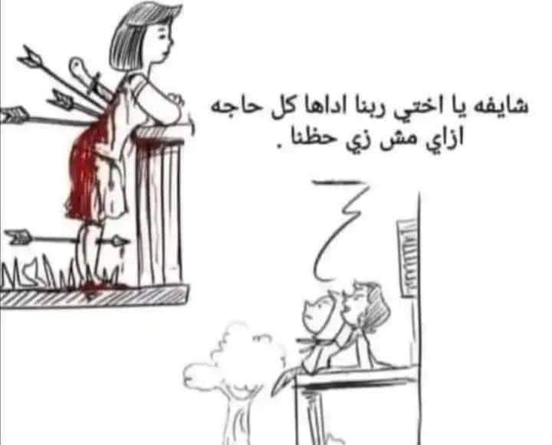
Lecture
07
نماذج تطبيقية للرسوم الساخرة
الفكرة: "الحسد" الرسام يعكس انتشار الحسد ويدعو إلى عدم حسد الناس على نصيبهم من الفرح لمجرد لم يظهر نصيبهم من الحزن أمامنا.
اللغة: عامية
الموضوع: كاريكاتير اجتماعي
www.midocean.ae

Slide 39
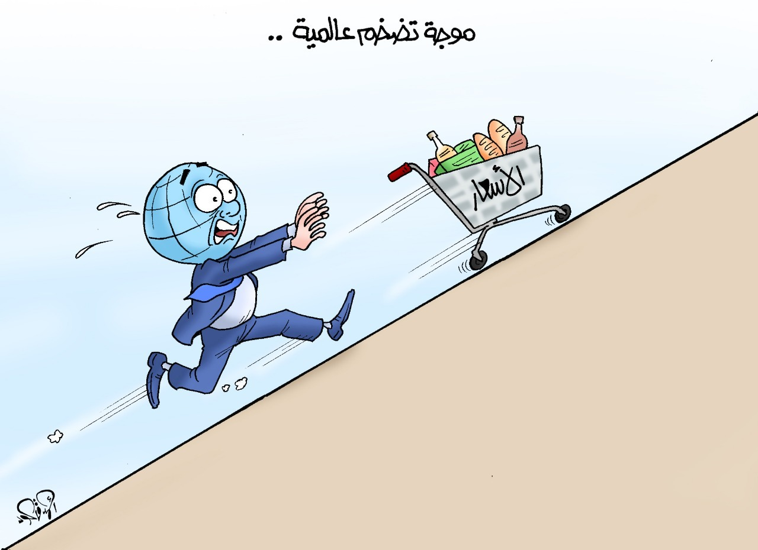
Lecture
07
نماذج تطبيقية للرسوم الساخرة
الفكرة: "التضخم " . الرسام يعكس موجة التضخم العالمية التي تسببت في ارتفاع أسعار السلع الغذائية
اعتمد على إبراز الحركة داخل الرسم.
اللغة: فصحي
الموضوع : كارتون اقتصادي
www.midocean.ae

Slide 40
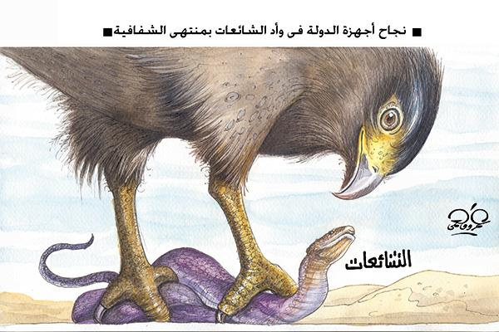
Lecture
07
نماذج تطبيقية للرسوم الساخرة
الفكرة: "مقاومة الشائعات" . الرسام يعكس سيطرة الأجهزة الرسمية بالقبض على مروجي الشائعات.
الرموز والإيحاءات: النسر يرمز إلى الشرطة المصرية ، والأفعي بالشائعات.
اللغة: فصحي
الموضوع : كارتون اجتماعي
www.midocean.ae

Slide 41
خاتمة
Lecture
07
في نهاية هذه المحاضرة، يمكننا أن نستنتج أن:
أصبحت ثقافة الصورة تشكل مجالاً مميزاً في الخطاب الإعلامي ، وفي أحيانا كثير تتفوق الرسوم على ثقافة الكلمة في كثير من الموضوعات، حيث أن المثيرات البصرية والإيحاءات الرمزية ذات دلالات وجدانية وعقلية المتوفرة في الرسوم تعد أكثر تأثيراً وإثارة من الدلالات التي يتضمنها الخطاب المقروء أو المسموع . وجاءَت أهمية الرسوم الساخرة من الدور الذي تؤديه ، إذ أضحت الرسوم تملك قدرة على منافسة الكلمة ويأتي ذلك الدور نتيجة حزمة من المواصفات والمقومات منها إنها توفر للمتلقي فضاء يساعده على تأمل يتسع لكل الوقائع التي تعبر عنها ويداعب العواطف التي تخلق تفاعل بين المتلقي والرسم .
www.midocean.ae

Slide 42
خاتمة
Lecture
07
فالرسوم الساخرة هي عملية اتصالية ورسالة يخاطب بها الفنان قراءه بلغة فنية
تعتمد على الخط واللون كأساس للتعبير عن واقع له إيجابياته وسلبياته. وتتسم الرسوم الساخرة بأسلوبها المنفرد كونها تعالج القضايا المستجدة في المجتمع باسلوب ساخر، وإلقاء الضوء على الجوانب الخفية في الموضوع المطروح.
ومع التطور التكنولوجي وظهور شبكات التواصل الاجتماعية، تعددت أنواع الرسوم من حيث الشكل منها الكارتون والكاريكاتير والرسوم المصورة"الكوميكس"، كما ظهرت صفحات تعالج موضوعات مختلفة اجتماعية أو ثقافية أو سياسية، واهتمت بالرسوم الساخرة للتعبير عن القضايا المختلفة ، مثل صفحات لمعالجة علاقة الرجل والمرأة مثل صفحة "يوميات زوجة مفروسة". فاستخدمت هذه الصفحة الرسوم ليس لمجرد التسلية والسخرية، وإنما أيضاً كوسيلة لتفريغ شحنات السخط لديهم .
www.midocean.ae

Slide 43
خاتمة
Lecture
07
فالرسوم الساخرة هي إحدى وسائل الإبداع البصرية الفذة والقادرة على توصيل الرسالة الإعلامية إلى المتلقى بسهولة ويسر ؛ لما تحويه من إشارات وايماءات وتلميحات مبسطة قادرة على تشكيل الوعى عن قضية معينة، مما يعكس قوتها التأثيرية .
وتُعتبر حرية التعبير إحدى أهم أهداف الإعلام الرقمي، إذ يمنح للرسامين والقراء الحق في إبداء الرأي عن مختلف القضايا في المجتمع في إطار مجموعة من الضوابط للحفاظ على المجال العام؛ أي أن الحرية الممنوحة للرسامين حرية مسئولة.
www.midocean.ae

Slide 44

المصادر والمراجع:
محمود خليل ، " فنيات الكتابة الصحفية للمنصات الإعلامية " ، ( القاهرة : العربي للنشر والتوزيع ، 2023).
أسما حافظ، صورة الكاريكاتير وصناعة الصور النمطية " صورة المرأة نموذجاً" ، المؤتمر الدولي الأربعون " الإعلام وقضايا المجتمع بين المهنية والمسئولية الاجتماعية" ، (القاهرة: المركز القومي للبحوث الاجتماعية والجنائية ، 28-29 أبريل 2015) .
أميرة سليمان، الصور الصحفية لانتفاضة الأقصى في الصحف المصرية: دراسة تحليلية، رسالة ماجستير، غير منشورة، ( جامعة الزقازيق: كلية الآداب، 2006).
Brain Corroll, Writing For Digital Media, 2st.ed. , New York: Routledge, 2020.
Vinay M. , The Role of Newspaper caricature, International Journal of Research Publication and Reviews, Vol. 3, No. 1 , Jan. 2022, pp. 494-496.
www.midocean.ae

Slide 45


Thank You

